Slide 1
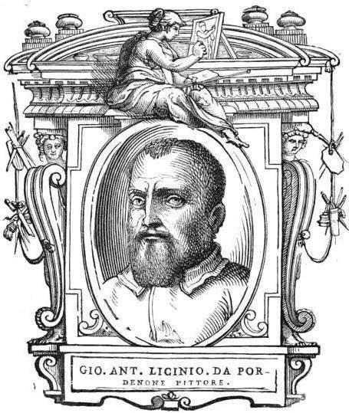
Giovanni Antonio Licinio (1483-1539) Le Vite di Giorgio Vasari quarta parte

Slide 2
Affreschi nella chiesa dei Francescani, a Cortemaggiore

Slide 3
Affreschi nel Duomo di Cremona

Slide 5
Crocifissione (ca. 1520-1521), Duomo di Cremona

Slide 6
Santi Martino e Cristoforo, ante d'organo, San Rocco, Venezia

Slide 7
Affreschi a Santa Maria di Campagna, Piacenza

Slide 8
Noli me tangere - Museo del Duomo - Cividale del Friuli

Slide 9
San Luca - Museum of Fine Arts - Budapest

Slide 10
San Rocco nella foresta nutrito da un cane

Slide 17
Descendientes de Friulanos en la Argentina: "Il Pordenone", frescos

Slide 18
San Lorenzo Martire a Rorai Grande di Pordenone, affreschi del pittore

Slide 19
La natività del Pordenone

Slide 20
Pomponio Amalteo , Fuga in Egitto

Slide 21
L'affesco dell'Amalteo sotto la loggia cenedese di Vittorio Veneto

Slide 22
Profeta Baruch - Lacunare proveniente da chiesa di san Giovanni di Gemona del Friuli

Slide 23
Chiamata di san Pietro e sant'Andrea

Slide 24
Predica di sant'Andrea

Slide 25
Crocifissione di sant'Andrea

Slide 26
Crocifissione di sant'Andrea

Slide 27
Sepoltura di sant'Andrea

Slide 28
San Vito al Tagliamento - Chiesa di Santa Maria dei Battuti - Assunzione della Vergine

Slide 30
San Sebastiano, 1533 scomparti del soffitto, cm 131x145 Gemona, Museo Civico, Palazzo Elti

Slide 31
Santa Lucia, 1533 scomparti de soffitto, cm 131x145 Gemona, Museo Civico, Palazzo Elti

Slide 32
San Sebastiano tra i santi Rocco, Cosma, Damiano e Sant’Apollonia, 1533 Olio su tela, 214x151 cm San Vito al Tagliamento, Duomo dei Santi Vito, Modesto e Crescenzia

Slide 34
Matrimonio mistico di santa Caterina, 1537 Olio su tela, 287x172 cm Tolmezzo, Chiesa di Santa Caterina

Slide 35
Madonna del Rosario con il Bambino in gloria tra i santi Sebastiano, Rocco e Antonio abate, 1537 Olio su tela, 236x135 cm Travesio, Chiesa parrocchiale di San Pietro

Slide 36
Battesimo di Cristo, anni trenta del Cinquecento Olio su tela, 300x140 cm Venezia, Chiesa di Santo Stefano

Slide 37
Annunciazione, 1546 Olio su tela, 355x234 cm Cividale del Friuli, Duomo di Santa Maria Assunta

Slide 38
Estasi di san Francesco, 1546-1547 Olio su tela, 243x175 cm Udine, Civici Musei e Gallerie di Storia e Arte

Slide 39
Cristo in gloria e i santi Martino, Stefano e Giovanni Battista, 1549 Olio su tela, cm 417X235 San Martino al Tagliamento, Chiesa parrocchiale di San Martino

Slide 40
Storie di san Giovanni Battista: Nascita del Battista, 1549 Olio su tela, 55x125 cm Oderzo, Duomo di San Giovanni Battista, museo

Slide 41
Storie di san Giovanni Battista: Predica del Battista, 1549 Olio su tela, 55x150 cm Oderzo, Duomo di San Giovanni Battista, museo

Slide 42
Storie di san Giovanni Battista: Battesimo di Cristo, 1549 Olio su tela, 55x132 cm Oderzo, Duomo di San Giovanni Battista, museo

Slide 43
Storie di san Giovanni Battista: Decollazione del Battista, 1549 Olio su tela, 55x150 cm Oderzo, Duomo di San Giovanni Battista, museo

Slide 44
Storie di san Giovanni Battista: Testa del Battista al banchetto di Erode, 1549 Olio su tela, 55x125 cm Oderzo, Duomo di San Giovanni Battista, museo

Slide 45
Cacciata dei mercanti dal Tempio, 1555 Olio su tela, 461x433 cm Udine, Duomo di Santa Maria Annunziata

Slide 46
Il Redentore in gloria e i santi Giovanni Battista, Giovanni evangelista, Giuseppe, Pietro e Giacomo apostolo, 1558 Olio su tela, 253x180 cm Maniago, Duomo di San Mauro

Slide 47
Fuga in Egitto, 1565 Olio su tela, cm 254X187 Pordenone, Duomo-Concattedrale di San Marco

Slide 48
Il Redentore e i santi Marco, Lorenzo, Giorgio, Girolamo Mocenigo e tre deputati della città, 1574 Olio su tela, 205x375 cm Udine, Civici Musei e Gallerie di Storia e Arte

Slide 49
Deposizione, 1576 Olio su tela, 192x198 Udine, ex Monte di Pietà, Sala del Consiglio

Slide 50
Pomponio Amalteo, Virgin in Glory with San Juan Bautista, San Tiziano

Slide 51
Description Pomponio Amalteo-storie di sant andrea-Portogruaro

Slide 52
Pomponio Amalteo , Annunciazione

Slide 53
Pomponio Amalteo (1505 - 1588),

Slide 54
Spencer Alley: Pomponio Amalteo

Slide 55
Pomponio Amalteo - Madonna Col Bambino Fra I Santi Pietro E

Slide 56
POMPONIO AMALTEO

Slide 57
Pomponio Amalteo | Marca Trevigiana

Slide 58
Pomponio Amalteo

Slide 60
Pomponio Amalteo, Two Men Lighting a Censer

Slide 61
Spencer Alley: Pomponio Amalteo

Slide 62
Pomponio Amalteo | Flight into Egypt. Verso: Two Studies of Drapery

Slide 63
Pomponio Amalteo, Ultima Cena , 1588

Slide 64
Pomponio Amalteo, Sibilla Cumea (1533)

Slide 65
Tagliamento - Santa Maria dei Battuti - Pomponio Amalteo

Slide 66
pala_Pomponio_Amalteo

Slide 67
pomponio_amalteo_chiesa_san_martino

